Slide 1
果壳简约主题PPT模板4:3
王涛
沈阳自动化研究所
2024年11月21日

Slide 2
目录
目录
一、使用方法
二、配色
三、版式
四、标题及正文
五、形状
六、参考资源

Slide 3
使用方法
极简教程

Slide 4
使用方法
1. 极简使用教程：开始→新建幻灯片→选择想使用的幻灯片母版
2. 更改模板相关元素：例如更改校徽图片元素，视图→幻灯片母版→划到第一个母版(注意：其它母版图片继承第一个母版)→右键校徽图片→更改图片→此设备→选择自己想替换的图片→打开
3. 更改板式模板相关元素：例如更改中国科学院大学带字校徽logo，选择标题版式(第二张幻灯片)，找到图片，右键 同方法2

Slide 5
配色
相关配色取自校徽及官方ppt

Slide 6
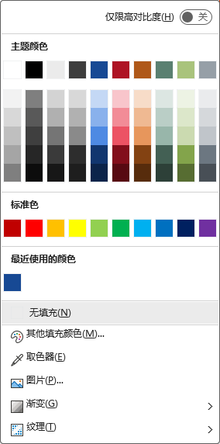

果壳配色
灰白 #ebebeb
浅黑 #3d3d3d
果壳蓝 #174994
果壳红 #ae1324
果壳橙 #af5819
深绿 #969fa7
浅绿 #a9c37c
深灰 #5a8071

Slide 7
版式
一些幻灯片板式模板的简单介绍

Slide 8
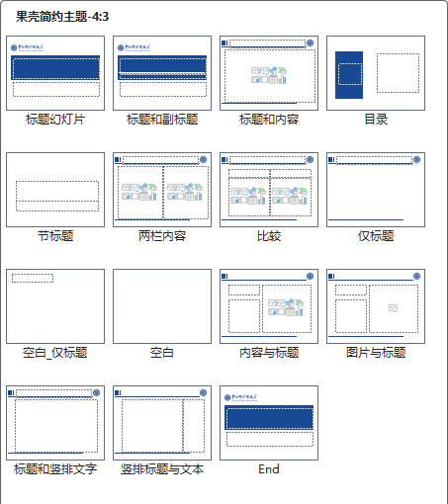
可使用的页面如右边可见
空白页，可以放图

Slide 9
文字
标题 正文 图标题 注&引用

Slide 10
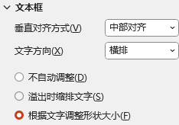
标题及正文
标题模板
标题格式
段落：段前4磅，段后6磅，单倍行间距
颜色：建议按照级别区分颜色（主要）
字体：中文，微软雅黑正文；英文，Times New Roman
字体大小：建议按照级别区别大小（辅助） 粗体
调整文本：根据文字调整形状大小
建议：通常建议只用到二级标题
一级标题 20号
二级标题 18号
三级标题 16号
四级标题 14号
五级标题 12号
正文模版
正文格式
段落：段前4磅，段后6磅，单倍行间距
颜色：深灰
字体：中文，微软雅黑正文；
英文，Times New Roman
字体大小： 16号 粗体
调整文本：根据文字调整形状大小

Slide 11

图标题 注&引用
图标题
UCAS校徽
[1]
[角标]
图标题
注&引用模板
格式
段落：段前0磅，段后0磅，1.2倍行间距
颜色：深灰
字体：中文，微软雅黑正文；
英文，Times New Roman
字体大小： 12号 粗体
调整文本：根据文字调整形状大小
格式
段落：段前0磅，段后0磅，1.2倍行间距
颜色：深灰
字体：中文，微软雅黑正文；
英文，Times New Roman
字体大小： 10号 粗体
调整文本：根据文字调整形状大小
引用例子
[1] https://onestop.ucas.edu.cn/home/info/6b9e95dc-5785-4eee-b25f-1f884698cfc3

Slide 12
形状
粗箭头 细箭头 虚实线 虚框线 色块

Slide 13
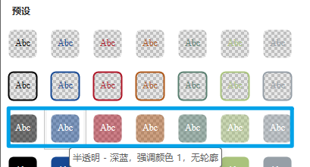
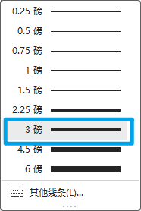
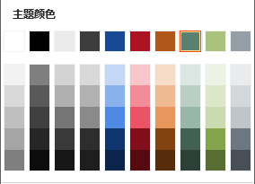
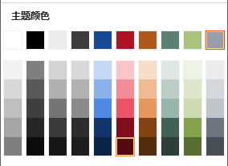
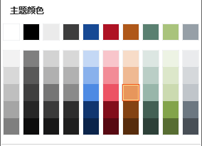
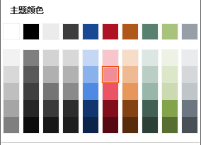
形状
粗箭头（图片引导）
细箭头（文字引导）
虚实线（区域分割）
虚框线（区域框选）
色块（区域高亮）

Slide 14
参考资源
参考PPT模板及相关素材来源

Slide 15
参考资源
参考PPT模板
清华简约主题PPT模板：
https://github.com/atomiechen/THU-PPT-Theme
国科大官方模板：
https://onestop.ucas.edu.cn/Home/Info/e1e7b553-14c1-42f3-910a-88d25ebf9c48
配色参考
国科大官方模板：
https://onestop.ucas.edu.cn/Home/Info/e1e7b553-14c1-42f3-910a-88d25ebf9c48
校徽logo
国科大-综合信息网：
https://onestop.ucas.edu.cn/home/info/6b9e95dc-5785-4eee-b25f-1f884698cfc3

Slide 16
感谢使用！
王涛
2024年11月21日

